Slide 1
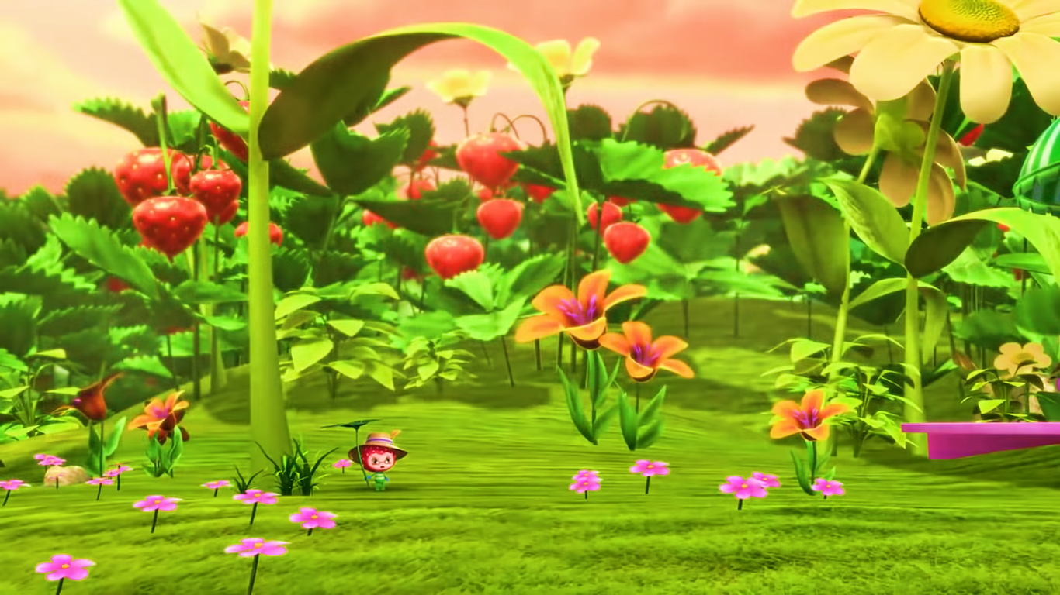
Tớ cần 3 quả dâu tây để làm bánh. Các bạn giúp tớ nhé!
Xin chào các bạn!
KHỞI ĐỘNG

Slide 2
Hoan hô
Các bạn thật giỏi!
4 x 5 = ?
A
B
19
20
C
18

Slide 3
Hoan hô
Các bạn thật giỏi!
4 x 7 = ?
A
B
28
24
C
32

Slide 4
Hoan hô
Các bạn thật giỏi!
30 : ? = 10
A
B
4
3
B
5

Slide 5
Notes:
Nhấn theo thứ tự từ quả dâu số 1 -> 5.

Slide 6
Bài 6: Bảng nhân 4, bảng chia 4

Slide 8
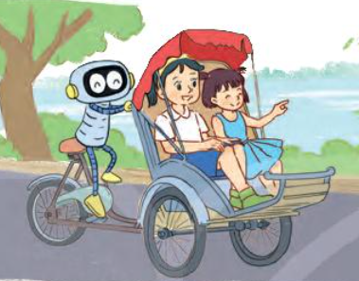
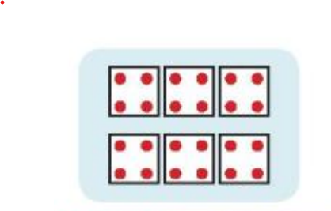
Khám phá
Từ phép nhân ta suy ra được:
4 x 6 = 24
24 : 4 = 6

Slide 9
Hoàn thành bảng chia 4
Bảng chia 4
Cùng hoàn thành bảng chia 4 nhé
4 : 4 = 1
8 : 4 = 2
12 : 4 = ?
16 : 4 = ?
20 : 4 = ?
24 : 4 = ?
28 : 4 = ?
32 : 4 = ?
36 : 4 = ?
40 : 4 =10

Slide 10
Bảng chia 4
1
4 : 4 =
8 : 4 =
12 : 4 =
16 : 4 =
20 : 4 =
24 : 4 =
28 : 4 =
32 : 4 =
36 : 4 =
40 : 4 =
6
2
7
3
8
4
9
5
10

Slide 11
Khám phá
4 : 4 = 1
8 : 4 = 2
12 : 4 = 3
16 : 4 = 4
20 : 4 = 5
24 : 4 = 6
28 : 4 = 7
32 : 4 = 8
36 : 4 = 9
40 : 4 =10
Nhận xét bảng chia 4
Số bị chia
Số chia
Thương

Slide 12
Khám phá
4 : 4 = 1
8 : 4 = 2
12 : 4 = 3
16 : 4 = 4
20 : 4 = 5
24 : 4 = 6
28 : 4 = 7
32 : 4 = 8
36 : 4 = 9
40 : 4 =10
Trình bày câu trả lời của nhóm em

Slide 13
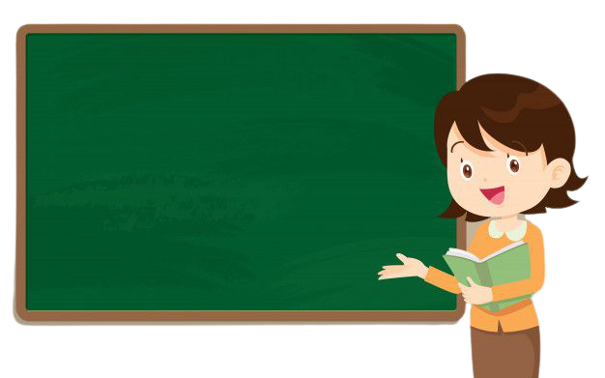
Khám phá
4 : 4 = 1
8 : 4 = 2
12 : 4 = 3
16 : 4 = 4
20 : 4 = 5
24 : 4 = 6
28 : 4 = 7
32 : 4 = 8
36 : 4 = 9
40 : 4 =10
- Số bị chia là các số thêm 4, từ 4 đến 40.
- Số chia đều là 4
- Thương là các số từ 1 đến 10

Slide 15
Hoạt động
1
Số?
: | 28 | 12 | 36 | 24 | 32 | 20
 | 4 | 4 | 4 | 4 | 4 | 4
 | 7 | 3 | 9 | 6 | 8 | 5
?
?
?
?
?

Slide 16
n
2
Đoàn tàu nào ghi phép tính có kết quả lớn nhất
Toa A: 2
Toa B: 4
Toa C: 10
Toa D: 6

Slide 17
LUYỆN TẬP

Slide 18
n
1
Số?
20
16
24
5
4
6

Slide 19
2
Có 24 chiếc bánh chia vào các hộp, mỗi hộp 4 chiếc bánh Hỏi được bao nhiêu hộp bánh như vậy?
Bài giải
Số hộp bánh là
24 : 4 = 6 (hộp bánh)
Đáp số: 6 Hộp bánh

